Slide 1

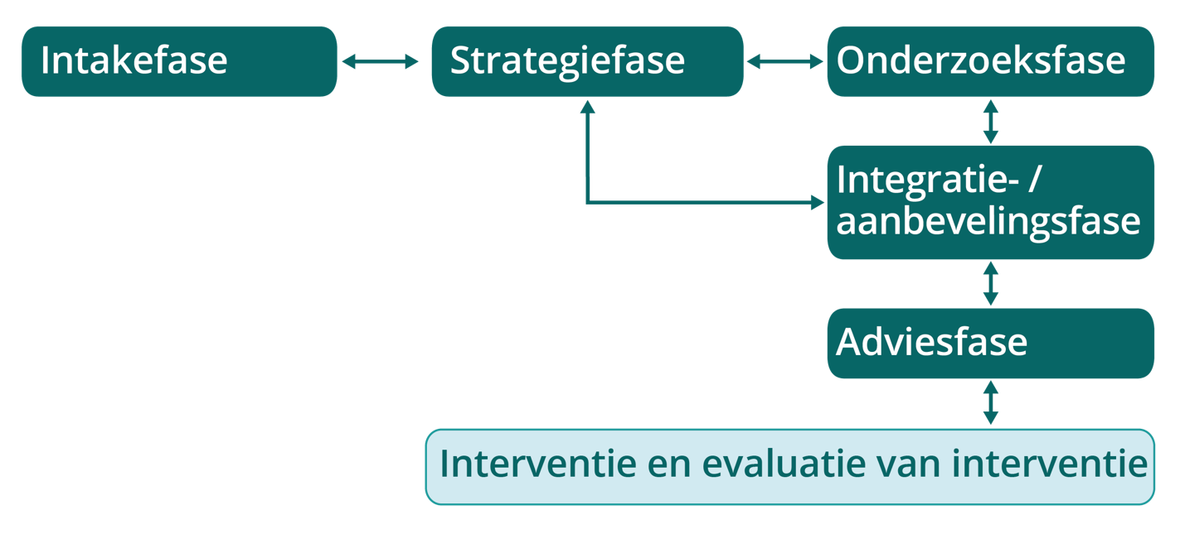

Adviesfase
Kennisclip
Notes:
Welkom in deze kennisclip over de adviesfase. Mijn naam is XX en ik ben projectmedewerker van Prodia. ben In deze kennisclip neem ik jullie mee doorheen de adviesfase van het Handelingsgericht diagnostisch traject.

Slide 2
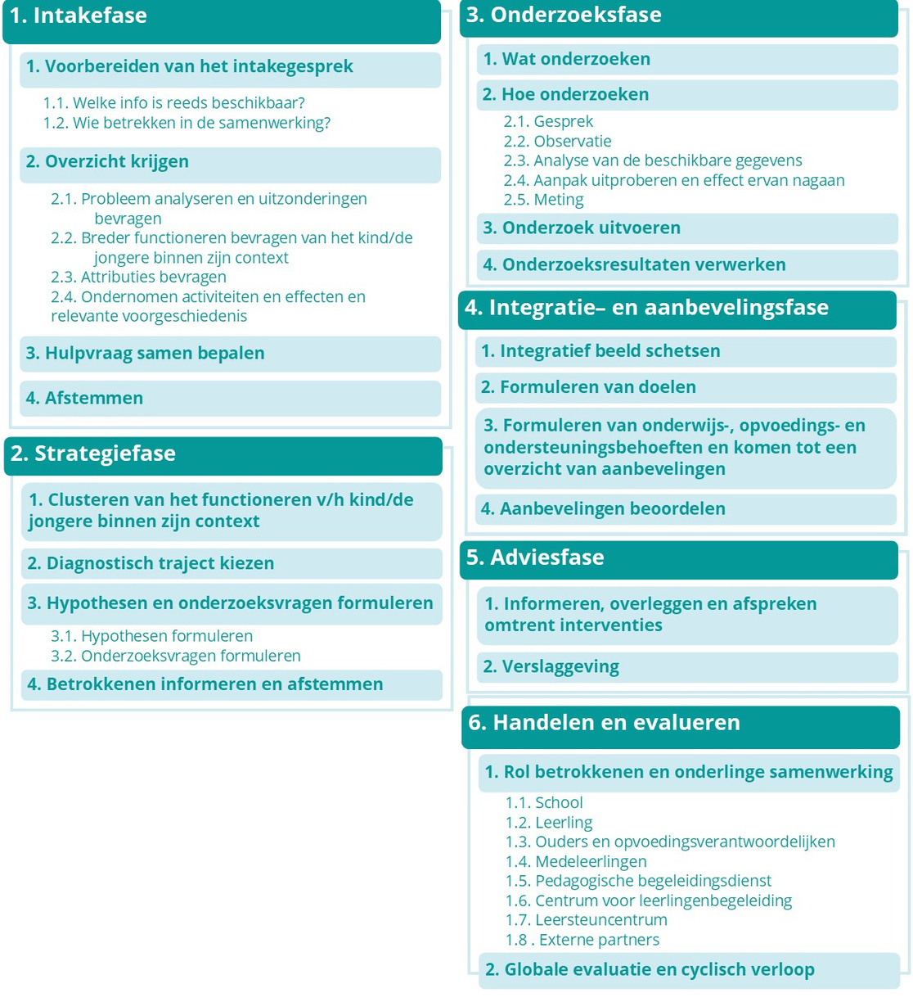


Uitbreiding van zorg:
bijschakelen wanneer nodig
Notes:
Deze kennisclip volgt het stramien van het handelingsgericht diagnostisch traject zoals omschreven in het Algemeen Diagnostisch Protocol.
We overlopen stap voor stap de verschillende onderdelen van de fase. Neem het stramien of het protocol er gerust bij om goed te kunnen volgen.

Slide 3


Doel
Met alle nauw betrokkenen een akkoord bereiken over:
langetermijnperspectief en concrete doelen op middellange en korte termijn
onderwijs-, opvoedings- en ondersteuningsbehoeften
Interventies
plan van aanpak
evaluatie
Notes:
In de adviesfase worden de voorstellen uit de integratie- en aanbevelingsfase samen met de betrokkenen verder vormgegeven. Leerling, ouders en school staan hier op de voorgrond. De CLB-medewerker neemt de rol op van samenwerkingspartner. De leerling, ongeacht zijn leeftijd, wordt zoveel als mogelijk betrokken tijdens de adviesfase. De doelstelling van deze fase is de opmaak van een concreet plan van aanpak op maat van de leerling, dat voldoende draagvlak heeft om met succes te worden uitgevoerd. Daarnaast worden afspraken gemaakt rond het evalueren van dit plan zodat tijdig kan worden bijgestuurd indien nodig. Evaluatie maakt daarom ook deel uit van de adviesfase.

Slide 4
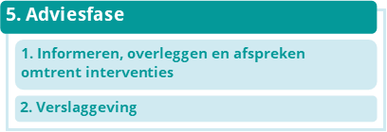

Inhoud
Notes:
Na het doel gaan we even in op de inhoud van de fase. De adviesfase bestaat uit twee onderdelen. Het adviesgesprek zelf waarbinnen het informeren, overleggen en afspreken omtrent interventies centraal staat en de verslaggeving die een weergave is van wat in het adviesgesprek aan bod kwam. In deze kennisclip gaan we hier achtereenvolgens op in.
Doorheen de presentatie zal je de titel van elk onderdeel terug zien komen in de roze kleur.

Slide 5
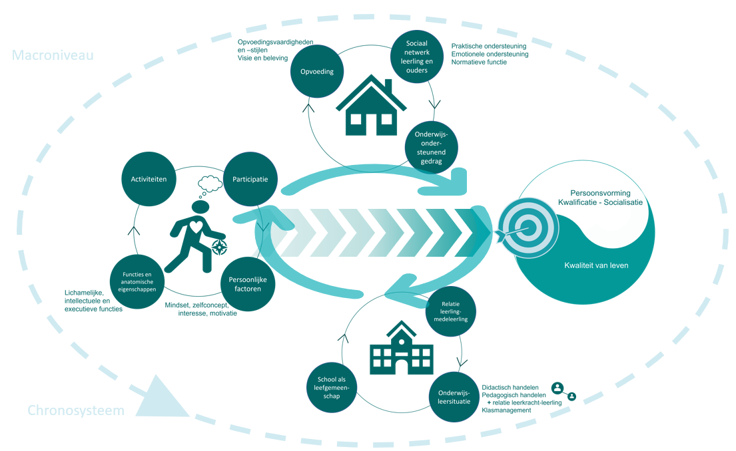
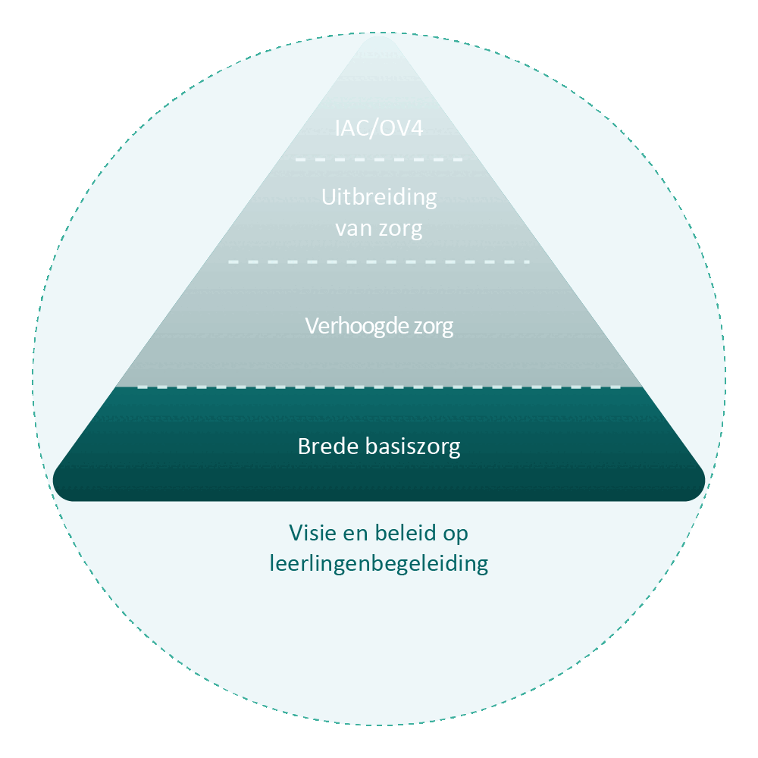
1. Informeren, overleggen en afspraken omtrent interventies
Leerkracht behoudt overzicht
Niet 26 LL en 26 ≠ zorgplannen
Notes:
Tijdens de adviesfase koppel je als CLB-medewerker terug aan alle betrokkenen over het gelopen HGD-traject. Het gebruik van het Prodia-model kan tijdens deze bespreking een belangrijke meerwaarde bieden om alle betrokkenen actief te laten participeren aan het gesprek. Het Prodia-model is een middel om te belichten welke weg de leerling reeds heeft afgelegd, om inzicht te bieden, om perspectief te bieden, om te wijzen op veranderbaarheid en positieve factoren.
Op het eind van het overleg is er een akkoord over:
het langetermijnperspectief en de concrete doelen op korte en lange termijn;
de onderwijs-, opvoedings- en ondersteuningsbehoeften;
de aanbevelingen;
de uitvoering van het advies, hiermee bedoelen we de concrete afspraken als: ‘wie doet wat tegen wanneer?’;
de evaluatie van de interventies
Doorheen het gesprek wordt ook besproken dat wat goed is voor deze leerling, ook goed kan zijn voor andere leerlingen binnen de klas. Met andere woorden, bij de vertaling van doelen, behoeften en aanbevelingen, naar concrete aanpassingen in de klas, trachten we zo veel als mogelijk aanpassingen te integreren binnen de brede basiszorg van de klas, zodat de leerkracht niet eindigt met 26 verschillende zorgplannen voor 26 leerlingen, maar wel dat we de brede basiszorg en de leerkracht versterken in zijn dagelijkse praktijk voor alle leerlingen. Op deze manier schakelen we ook terug binnen het zorgcontinuüm.

Slide 6
Specifieke onderwijsbehoeften vs aanpassingen
Onderwijs- en opvoedingsbehoeften
Van aanbeveling naar aanpassing
Langdurig
Op basis van observatie of gesprek
Worden tijdens een HGD-traject verfijnd, verruimd en verdiept
Vb.: Suzy en haar klas hebben nood aan een groter gevoel van inspraak
  School/lkr specifiek, divers, dynamisch, pedagogisch-didactisch
  School vult aanpassingen zelf in o.b.v. redelijkheid, visie…
Vb. Suzy’s klas wordt betrokken bij de organisatie van een klasactiviteit of klasproject
Notes:
Wat zijn nu juist onderwijsbehoeften en wat zijn aanpassingen?
Onderwijsbehoeften geven weer wat het kind nodig heeft, waar de term aanpassingen aangeeft wat de school(context) doet om tegemoet te komen aan die onderwijsbehoeften. Maar hoe uiten die zich dan concreet?
Onderwijs- en opvoedingsbehoeften zijn langdurig en redelijk stabiel: ze blijven in principe over verschillende schooljaren gelden. Ze worden vaak door de school bepaald binnen brede basiszorg en verhoogde zorg op basis van observatie of gesprek. Tijdens een HGD-traject worden ze – met het oog op het beantwoorden van de hulpvraag en het bereiken van doelen – verder verfijnd, verruimd en verdiept.
Een aanpassing is de specifieke manier waarop een leerkracht of schoolteam tegemoet komt aan de onderwijs- en opvoedingsbehoefte van een leerling en aan de ondersteuningsbehoefte van een leerkracht. Het is het schoolteam die deze uitwerkt en ervoor zorgt dat die aanpassingen binnen de visie van de school vallen en erover waakt om het recht op redelijke aanpassingen te garanderen. Deze aanpassingen kunnen dus variëren naar aanleiding van de school waar de leerling zit of zelfs binnen de school afhankelijk zijn van de leerkracht bij wie de leerling zit. Zo zal een leerling die nood heeft aan visuele ondersteuning om opdrachten te begrijpen in een school die werkboeken gebruikt met een visuele methode amper tot geen aanpassingen nodig hebben, maar in een school met andere, meer tekstuele werkboeken wel aanpassingen nodig hebben. De invulling van deze behoefte aan visuele ondersteuning, de concrete aanpassingen, kunnen binnen deze tweede school variëren van leerkracht tot leerkracht en dus van schooljaar tot schooljaar. Waar de ene leerkracht bijvoorbeeld liever werkt met wandplaten als visuele ondersteuning, zal de andere geplastificeerde stappenplannen voorzien.
Zowel onderwijsbehoeften als aanpassingen kunnen zowel geformuleerd worden op het niveau van de individuele leerling als op het niveau van een leerlingengroep. Zelfs al starten we vanuit een individuele leerling, zullen we bij het opmaken van aanpassingen blijvend oog hebben voor wat ten goede kan komen voor de hele klas. In ons voorbeeld van Suzy blijkt dat niet alleen zij aangeeft nood te hebben aan een groter gevoel van inspraak maar eigenlijk ook de hele klas. Hierdoor beslist de school om de klas meer te betrekken bij de organisatie van een klasactiviteit of klasproject. Dit is een voorbeeld van een aanpassing die verder opgevolgd kan worden vanuit brede basiszorg.

Slide 7
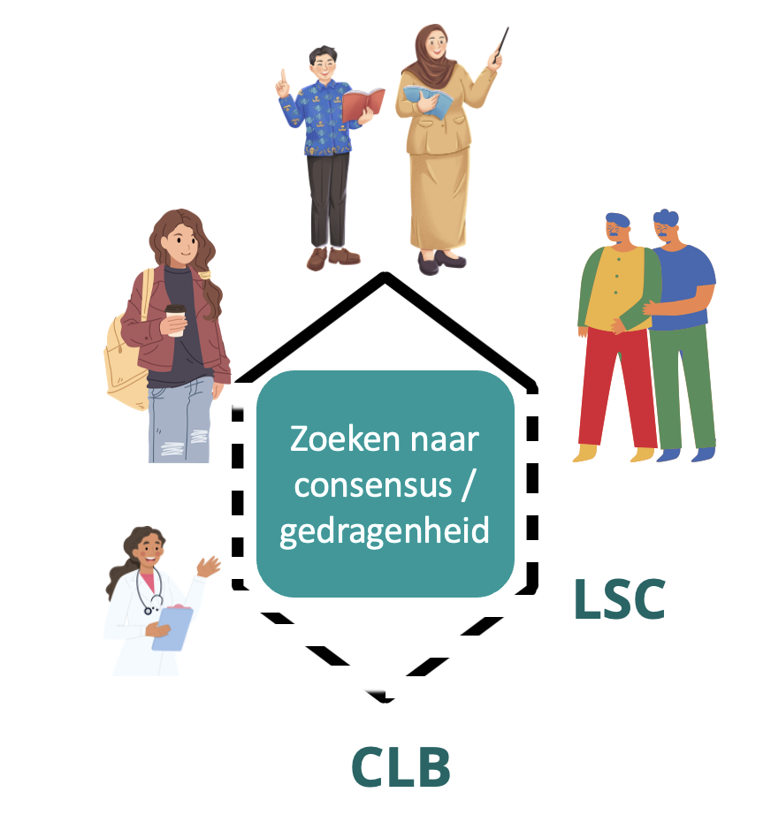
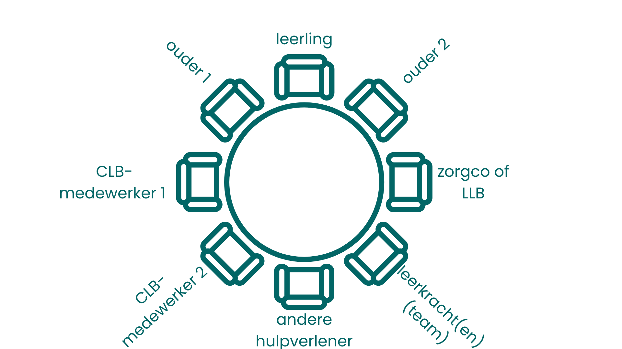
Goede adviezen formuleer je altijd samen! Iedereen doet ertoe!
Notes:
Tijdens het informeren, is het belangrijk om goed stil te staan bij wie je als CLB-medewerker allemaal rond de tafel brengt. Daar willen we met deze visualisatie even bij stilstaan. Niet hoe meer volk hoe beter, maar alle relevante partijen moeten wel op de een of andere manier geïnformeerd worden opdat het advies zoveel mogelijk gedragen wordt. Ouders en leerlingen staan doorheen het traject centraal en zijn dus ook onmisbaar bij een adviesgesprek. Maar niet elke leerling kan een dergelijk gesprek altijd goed meevolgen. Het kan erg overweldigend zijn voor een kind van 10 of zelfs een jongere van 15 jaar om met zo veel volwassenen rond de tafel te zitten. De leerling hoeft dus niet letterlijk aan de tafel te zitten, maar moet wel geïnformeerd en bevraagd worden. Tijdens het adviesgesprek kan het eeventueel ook een gespreksitem zijn om af te spreken wie dit verder zal opnemen.
Daarnaast geniet het soms de voorkeur om jouw schoolnabije collega mee te nemen naar een adviesgesprek, zeker wanneer de gemaakte afspraken verder opgevolgd zullen worden binnen brede basiszorg of verhoogde zorg.

Slide 8
2. Verslaggeving
HGD-verslag wordt aangevuld, afgewerkt en opgenomen in LARS
In overleg en mits toestemming van de leerling en/of ouders kan het HGD-verslag…
  worden bezorgd aan het zorgteam van de school en externe betrokkenen
  worden gebruikt bij verwijzing voor begeleiding of diagnostiek
  de basis vormen voor verslaggeving leersteun
  dienen als ondersteuning voor het invullen van een A-document (bij doorverwijzing ikv integrale jeugdhulp)
HGD-verslag, schrijfwijzer en verslagsjablonen onderzoeksinstrumenten: zie Prodia-website Materialenbank na login
Notes:
In de loop van de adviesfase wordt het HGD-verslag van het handelingsgericht diagnostisch traject aangevuld, afgewerkt en opgenomen in het multidisciplinair dossier van de leerling. In overleg met en mits toestemming van de leerling en/of de ouders wordt dit verslag bezorgd aan het zorgteam van de school en externe betrokkenen. Het kan ook gebruikt worden bij verwijzing voor begeleiding of diagnostiek. Voor leerlingen met specifieke onderwijsbehoeften geldt het HGD-verslag als basis bij de mogelijke opmaak van een GC-verslag, IAC-verslag of OV4-verslag. Bij doorverwijzing in het kader van integrale jeugdhulp kan het HGD-verslag dienen als ondersteuning voor het invullen van het A-document.

Slide 9
HGD-verslag
Hulpvraag
Onderzoek
  Gesprek (met)
  Observatie
  Vragenlijst (zie bijlage)
  Test (zie bijlage)
Besluit
  Vaststellingen (doelen, behoeften)
  Aanbevelingen
Bijlagen => ev. passende sjablonen invoegen
Notes:
Probeer het verslag zo doelgericht en samenvattend mogelijk te schrijven. Het is niet de bedoeling om een beschrijving van het volledige traject (of CLB-dossier) in het verslag op te nemen. Dat staat immers in Lars. Het is vooral de bedoeling om te noteren wat relevant is voor de cliënt en zijn verder traject.
De nadruk ligt op het integratief beeld dat onder vaststellingen wordt beschreven om van daaruit de doelen, behoeften en aanbevelingen te formuleren. Het verslag is in de eerste plaats bedoeld voor de leerling en de ouders. Het is daarom belangrijk dat het
- een eenvoudige structuur heeft;
- kort en bondig is;
- geschreven is in heldere en begrijpelijke taal;
- handelingsgericht advies bevat met aanknopingspunten voor verder handelen, onderzoek of begeleiding.
Het belangrijkste blijft een goed (advies)gesprek met de leerling, ouders en school waarbij voldoende tijd en aandacht gaat naar een begrijpbare duiding van de onderzoeksresultaten. Een ontwerpversie van het verslag kan als leidraad dienen tijdens dit adviesgesprek. Het wordt afgewerkt na afstemming tussen de verschillende betrokkenen over de aanbevelingen.
Verdere hulp bij het gebruik van het HGD-verslag vind je in de schrijfwijzer.

Slide 10



Mee(r) met Prodia?
AAN DE SLAG
LEER BIJ
NOG MEER WETEN
HGD Kwaliteitscheck Adviesfase
HGD-oefenformulier Advies
HGD-verslag en schrijfwijzer
Kennisclip Prodia-model
Leermodule HGD
ADP adviesfase
Toetsstenen faire Diagnostiek - advies
Notes:
Zo, we zijn aan het einde van de adviesfase en aan het einde van het handelingsgericht diagnostisch traject. De volgende stap is handelen en evalueren en die wordt vaak door de school, de leerling zelf en zijn thuis- en leefcontext opgenomen.
Wil je verder oefenen op de adviesfase, ga dan naar de pagina rond advies. Daar vind je veel ondersteunende materialen die ik hierboven ook al vermeldde zoals het sjabloon voor HGD-verslag maar ook een oefenformulier en een kwaliteitscheck.
Tijdens deze kennisclip spraken we ook over het Prodia-model. Klik door naar deze kennisclip om er meer over te leren. Hou je van leermodules? Bekijk dan zeker ook eens de leermodule HGD.
Lees je graag de volledige tekst rond de adviesfase, dan klik je door naar het ADP. Je vindt er ook specifieke aanvullingen in het kader van leersteun.
Werk jij met leerlingen uit kansengroepen, bekijk dan zeker de toetsstenen faire diagnostiek.

